Slide 1
《信息安全法律法规》大作业
专业：2019级信息安全
学期：2020年春季
方贤进，Prof. & Ph.D
EMAIL：xjfang@aust.edu.cn
http://star.aust.edu.cn/xjfang

Slide 2
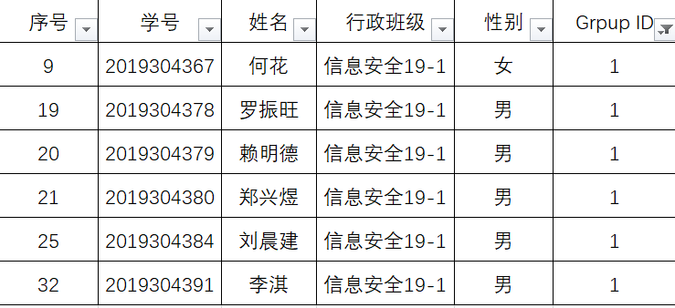
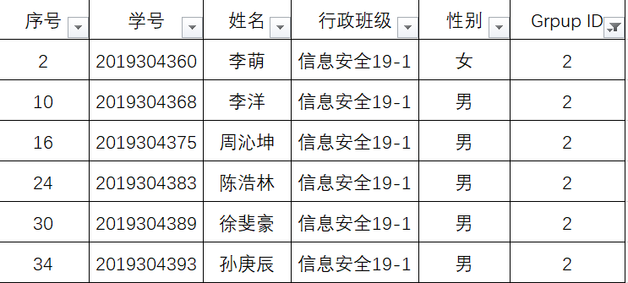
分组方式
Group 1
Group 2

Slide 3
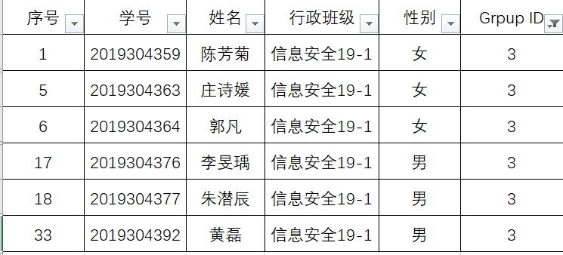
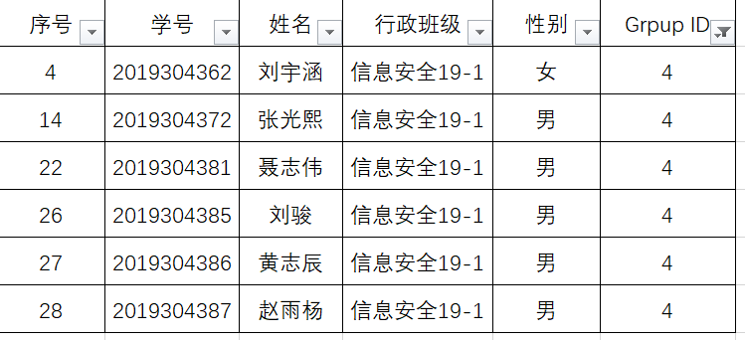
分组方式
Group 3
Group 4

Slide 4
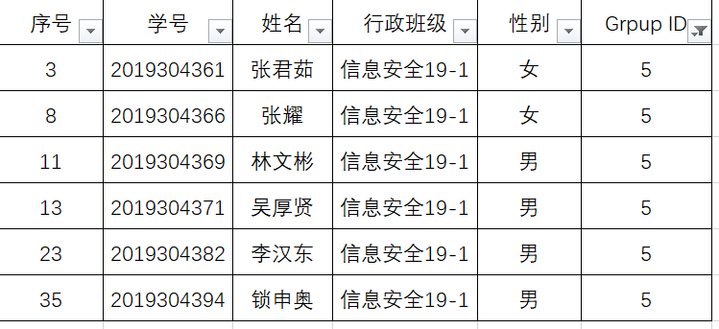
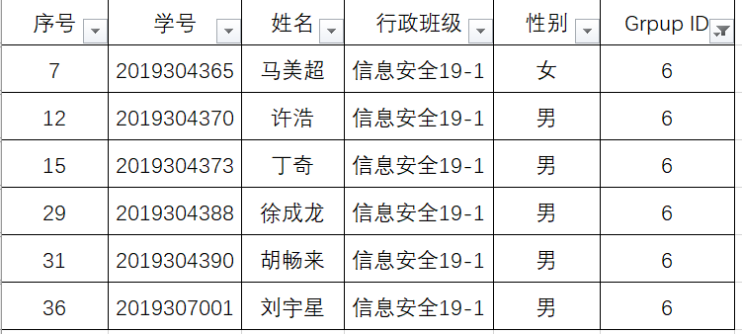
分组方式
Group 5
Group 6

Slide 5
考核等级与计算方法
Rank, Score
A , 90-100
B, 80-89
C, 70,79
D, 60-69
E, 0-59
注：要求在提交的文档中，标注每个小组的成员姓名、贡献率、负责完成的工作
name | I | II | III | IV | V
贡献率 | P1 | P2 | P3 | P4 | P5
Individual score=等级基本分+10*P_{i}

Slide 6
课题一
利用搜索引擎（Google/Baidu）搜索国内外著名的计算机犯罪案例，包括犯罪目的、手段、技术、详细的过程、危害、最后的结果。
提交形式：
Word文档
PPT汇报
要求图文并茂
执行时间：第3周星期三，5-6节起

Slide 7
课题二
搜集国内计算机犯罪或网络安全犯罪案例，包括基本案情、主要问题、判处罪行、裁判理由。
提交形式：
Word文档
要求图文并茂
建议参考：腾讯网络安全与犯罪研究基地：
https://mp.weixin.qq.com/mp/homepage?__biz=MjM5MTA0NjU3Ng==&hid=2&sn=5928ee8928d3fd197086919b8d616d66
执行时间：第6周星期三，5-6节起

Slide 8
课题三
论述（1）电子证据、计算机证据、数字证据、网络证据的概念及其之间的区别。（2）结合具体实例并动手实践，说明计算机单主机取证、电子设备取证、网络取证包括哪些技术。
提交形式：
Word文档
要求图文并茂
执行时间：第9周星期三，5-6节起

Slide 9
课题四
论述我国信息安全保护的层次及等级划分，并分别从安全管理的角度、从系统运行的角度分别阐述信息安全等级保护的五个层面的内容。
提交形式：
Word文档
要求图文并茂
建议参考：《信息安全等级保护管理办法》
https://baike.baidu.com/item/信息安全等级保护管理办法/383022?fr=aladdin
http://www.securitycn.net
http://www.tc260.org.cn
执行时间：第12周星期三，5-6节起

